Slide 1
DEFORMABLE DETR: DEFORMABLE TRANSFORMERS FOR END-TO-END OBJECT DETECTION
(ICLR 2021)
2026.01.16
Hyun Woo Mun
Division of AI & Computer Engineering
Notes:
오늘 소개해드릴 논문은 ~ 입니다.

Slide 2
Contents
Introduction
Related Work
REVISITING TRANSFORMERS AND DETR
Method
Experiments
Conclusion
Notes:
목차는 위와 같이 진행하겠습니다

Slide 3
Introduction
기존 연구의 접근 방식과 한계
DETR(Detection Transformers) 이전
Anchor box , NMS같은 hand-designed component 존재
DETR(Detection Transformers)
외부의 도움 없이 end-to-end로
한계점
기존 detection 모델보다 느린 수렴 속도
Transformer attention module로 인한 feature map 해상도가 제한
작은 객체 탐지 성능 낮음
Notes:
이 논문은 DETR 논문으로부터 파생이 되었습니다. DETR 논문 이전의 모델들이나 연구 방식은
anchobox,NMS와 같은 사람이 해줘야되는 hand-designed 요소들이 존재하였습니다.
그후 DETR은 이 접근 방식을 외부의 도움 없이 end- to-end로 학습이되게 모델을 설계하였습니다.
하지만 기존 detection모델보다 수렴속도가 느리고 , attention module로 인해 feature map의 해상도가 제한되었습니다. 또한 이때문에 작은 객체 탐지 성능이 낮았습니다. 더 자세한 이유는 뒤에 설명드리겠습니다.
Transformer attention module로 인한 제한된 feature 해상도
O(N^2) => 불가능 => 그래서 고해상도 못씀=> 작은 객체 성능 낮음
한계점의 원인은 뒤에서 다시한번 자세하게 말씀드리겠습니다

Slide 4


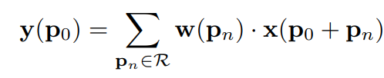


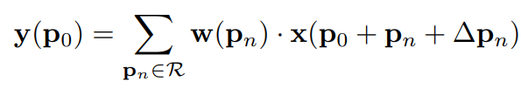
Related Work
Deformable convolution(Dai et al., 2017) https://arxiv.org/pdf/1703.06211
기존 Convolution
Deformable CNN
Notes:
우선 이 논문은 이전에 나온 deformable convolution의 offse개념에서 영감을 받았습니다.
기존의 cnn모델은 커널에 대해 항상 고정된 samplin이 되는 문제점이 존재하였는데 이는 크기가 고정되어있지 않은 detection에서는 task에는 별로 좋은성능을 내지 못했습니다.
그래서 나온 이논문의 목적은 학습되는 offse을 둬서 물체가 있는쪽으로 커널이 볼수있게하자 즉(sampling 위치가 변형시켜서 적용한다)입니다.

Slide 5
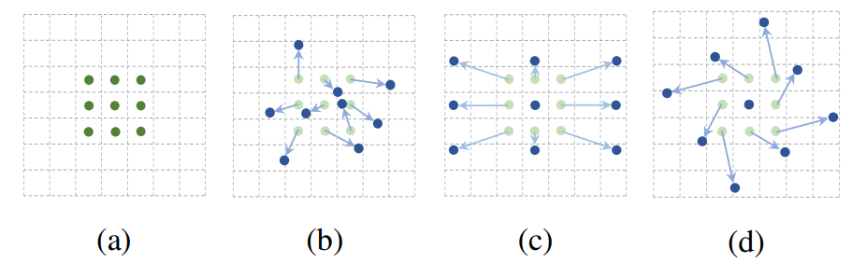
Related Work
실제로 이미지 인식에서 Transformer self-attention 보다 효율적이고 효과적
=>하지만 여전히 관계 모델링이 부족함
Notes:
위의 사진은 커널에 대해 샘플링 한것인데 우선 a는 기본적인 convolution입니다. 역시 고정된 sampling을 확인할 수 있습니다. 반면 bcd처럼 deformable convolution을 사용한 샘플링들은 다양하게 offset으로 인해 넓게퍼져 있는 즉 sparse 한것을 확인 할 수있었습니다.
실제로 이미지 인식에서 transformer의 self attention보다 효율적이고 효과적이었다고 나와있습니다.
하지만 여전히 관계 모델링이 부족하다는 단점이 존재하였습니다.
(추가적으로 논문에서도 언급이 있는데 이 deformable convolution의 꼴이 attention과의 꼴과 비슷하다고 합니다.)

Slide 6
Deformable Attention 시작 아이디어
Transformer 장점: 관계 모델링 능력
Deformable Convolution 장점: Sparse 샘플링 능력
Transformer
장점
Deformable Convolution 장점
Notes:
그래서 이 논문의 저자는 앞서 나온 Tranformer의 관계 모델링 능력 아이디어와
Deformable convolution의 아이디어인 Sparse 한 샘플링 을 합치는 방법에 대해 소개합니다.
Sparse sampling 능력==모든 것을 다 보지않고 중요한 부분만 보는 능력

Slide 7



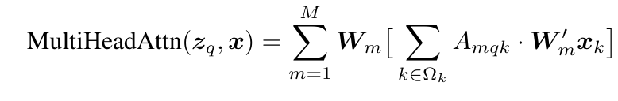



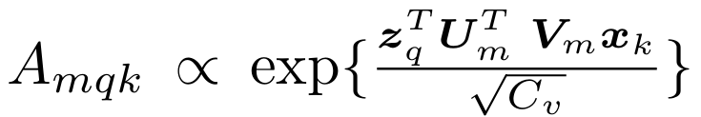
REVISITING TRANSFORMERS AND DETR
기존 Transformer Multi-Head Attention 수식
문제점: , 초기 랜덤 가중치가 표준 정규분포를 따름 초기 Attention weight가 각각 거의 1/(Key 개수)
Key의 개수 많을수록 gradient 모호해서 학습속도 느림
Notes:
우선 앞의 transformers에 다시 revisitin해보면,기존 멀티헤드 어텐션의 수식입니다. Q번쨰 쿼리에 대해 멀티헤드 어텐션을 적용하는 과정을 수식으로 나타냈습니다.
여기서 문제점이있는데 attention 과정중 amqk를 구하기위해 트랜스포머의 쿼리 projection과 value projection을 할때 각각의 가중치들이
랜덤하게 평균0 표준편차 1을 따르는 표준 정규분포 형식으로 나오기 때문에 초기 attention score를 구하기 위해 내적을 하고 attention weight(softmax이후) 가 나와도 모두 비슷한 attention weight를 가지고있어 key갯수와 비례하여 줄어드는데 이는 학습 gradient를 모호하게 만들어 학습속도를 느리게 하는 원인이됩니다.
Zq=(d차원을 가진)쿼리 한 개, x는 key,value 집합, Amqk=attention weight, Ωk 키 집합

Slide 8

REVISITING TRANSFORMERS AND DETR
인코더로 들어온 feature map으로 계산한 self-attention의 계산 복잡도는 즉 spatial size의 제곱에 비례
디코더의 input인 object query는 랜덤한 latent slot임
고해상도의 feature map 사용을 못해 Small Object 탐지를 못함
수렴을 위한 많은 학습 에폭 필요
Notes:
그 다음 나온 detr도 featuremap 전부에 대해 self attentio을 계산하므로 위의 시간복잡도처럼 spatial size의 제곱에 비례해서 커집니다.
이는 고해상도의 feature map의 사용에 제한을 두어 small object 탐지의 성능저하를 일으킵니다.
또한 디코더의 input인 object query는 초기에 랜덤한 N개의 d차원 latent slot입니다.
이로 인해 이 랜덤한 값들이 수렴 하기 위해서는 많은 학습 에폭이 필요했습니다.

Slide 9
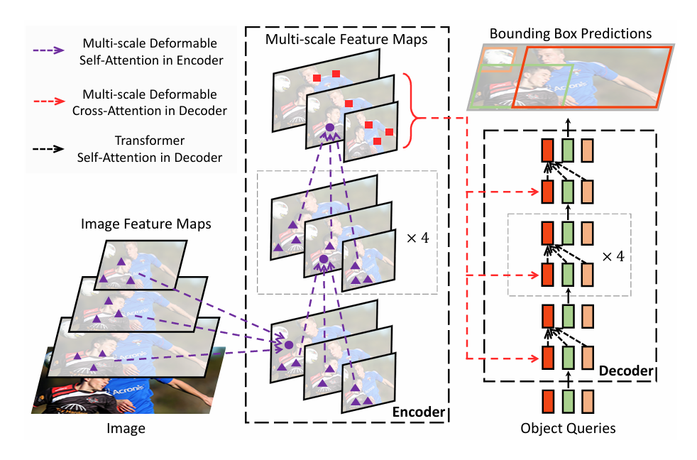
Method
기준점(reference) 중심으로 각 feature map마다 주변의 K개 sampling point들을 통합적으로 참조하는 attention 모듈을 가진 Deformable DETR를 제안
1.Deformable Attention
2.Multi-scale
Notes:
그래서 논문은 앞의 문제점들을 해결하기위해 특정한 기준점을 중심으로 각 feature map마다 주변의 K개 sampling point들을 통합적으로 참조하는 attention 모듈을 가진 Deformable DETR를 제안하였습니다. 이 논문에서 크게 봐야될 포인트는 multi-scale featuremap을 사용하고, deformable attention입니다

Slide 10



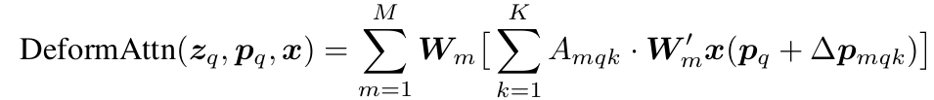



Method
기존 Transformer Multi-Head Attention 수식
Deformable Attention 수식
Deformable Convolution:
Notes:
기존 하나의 d차원의 쿼리에 대한 기존의 트랜스포머의 multihead attention 수식입니다.
이 식과 아래의 deformable attention 수식의 차이점을 보면
기존 attention은 쿼리가 들어오면 그 쿼리에 해당하는 모든 키를 확인하여 attention score를구하고 value와 곱해주는 방식이었습니다.
Deformable attention은 위와 다르게 쿼리 zq에 해당하는 reference point가 존재합니다, 그리고 attention score를 구할때 원래는 쿼리와 키를 이용하여 구하였지만 deformable attentio에서는 쿼리에서 바로 K개에 해당하는 attention weigh와 offset이 적용된 samlplingpoint를 구합니다,이떄문에 attention을 쿼리에 대해 전부 하는것이 아니라 정해주는 K개의 sampling points 개수에 대해서만 attentio을 하게됩니다.
위의 기존 트랜스포머 어텐션을 보면 쿼리가 들어오면 각각의 헤드로 나눠지고 그 헤드마다 모든 키에 대해 어텐션 계산을 하고 하나로 합칩니다.
반면 deformable attention은 한 쿼리에 대해 pq라는 쿼리의 reference point 즉 기준 좌표가 존재하고 그 쿼리에 대해 각각의 head마다 키 전체를 보는 것이 아닌 정해놓은 K개의 개수 만큼 v쿼리를 이용하여 attention score 구하고 기준점으로의 offset과 그 어텐션 스코어와 reference+offset를 한 좌표에 bilinear interpolation(이중 선형보간)을 한 value와 attention 계산을 하는 수식입니다.
우선 이렇게 설명하고 다음장을 넘어가고 다시 확인을 해보겠습니다.
=====================
(뒷페이지에서 넘어온후)
그다음 구해진 attention weight 와 2에서 넘어온 samlpling 된 value와 각각 연산(aggreagate==가중합)을 하게됩니다. 이부분이 수식 3입니다.
이제 그림을 보면 각헤드별로 나눠져 가중합된 feature 들이 상태는 헤드별로 따로 되어있는 부분입니다.)
그 다음 각 헤드별로 이제 multihead 내용을 합쳐주는 과정이 위의 수식4,그림4입니다.
===================
Pq= query의 referencepoint(인코더에서는 feature map의모든 픽셀) ,디코더에선 lantent slot(?)
X=feature map M은 헤드수 K는 설정한 한 쿼리의 key 개수, key는 offset된공간이라고 생각
Value는 offset된 좌표를 feature map 에 sampling한것

Slide 11

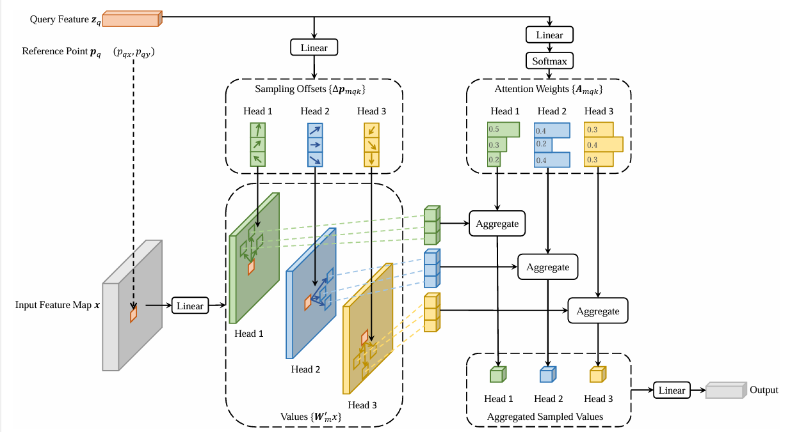



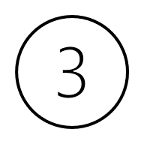
Method
Deformable Attention module
Notes:
수식적으로는 전부 포함해야하지만 추가되는 계산식만 체크해뒀습니다 .
Deformable Attention module 에 대한 아키텍쳐 입니다. 뒤의 수식과 같이 보면 이해가 잘되므로 뒤와 같이 보겠습니다

Slide 12





Method
, 모두 query feature 에서 얻음( d 차원-> 3MK 차원)
3MK(D->3MK)
2MK(∆x, ∆y)
MK(logit)
앞의 과정을 통해 Feature Map 전체를 Key,Value를 구할 때 다 Projection 할 필요 X
한 쿼리당 Head 개수:M , 정해 놓은 Sampling Point 개수:K 총 MK개의 위치에서만 projection하면 가능
즉 attention 연산을 근본적으로 희소화 함
Notes:
앞에서 말한것처럼 Attention weight와 offset 좌표 모두 query로 부터 얻어집니다. 하나의 쿼리 zq의 차원이 d인데 이거를 linear projectio을 통해 3MK(헤드갯수*정해진 키 개수)차원으로 늘립니다 . 그중 앞의 2mk(m1k1x, m1k1y) 차원은 offset을 맡고 , mk 차원은 로짓(즉 softmax이전의 attention score)==쿼리가 sampling point를 얼마나 중요하게 볼지를 맡습니다.
우선 1번의 과정만 그림과 수식에서 확인을 해보면 우선 1은 그림 1처럼 병렬적으로 d차원이 3mk차원으로 나눠지게됩니다. 그 와 동시에 그 query가 k개의 samlping point를 어떻게 볼지의 attention score가 구해집니다.
우선 2번을 보면 앞의 쿼리의 2mk차원은 여러 헤드의 마다 정해놓은 K개의 개수만큼 offset을 구합니다.
1번에서 구한 logit은 k개의 키를 이용하여 softmax를 구하는데 이는 그 쿼리 하나가 k개의 samlpingpoint를 보는 attentionweight가 됩니다
이제 다음단계(앞페이지)
===========
(다끝나고 다시)
앞의 과정을 보면 K개의 sampling point만 보면되므로 key,value를 구할때 모든 input feature map(HW)를 projectio할 필요 없습니다.
즉 한 쿼리당 head갯수 M,samplin갯수k개 총 한쿼리당 MK의 위치에서만 projection을 하면됩니다

Slide 13












Method
Multi-scale Deformable Attention Module을 적용
달라진 점:
1.여러 해상도의 feature map 에서 사용되어야 하므로 정규화 된 좌표 요구
2. Attention weight를 구하는 방법
Notes:
또한 DEFORMABLE DETR의 설계방식은 , 기존의 detr(1개의 feature map만사용) ,FPN(Feature Pyramid Network)을 사용한 모델과 다르게 ResNet을 걸친 4의 feature map(3개는 resnet+1개는 추가) 을 FPN 없이 모델이 모든 해상도의 feature map을 이용 할 수 있게 만들었습니다.
앞에서 한건 단일 feature map의 deformable attention이었고 이번엔 multi-scale feature map을 이용하는 방법입니다.
추가적으로 전의 단일 feature map을 쓰는 Deformable Attention보다 바뀐점은 식을보시면 p헷q가 있는데 1.우선 여러 해상도의 feature map을 사용하기 때문에 reference point는 정규화가 되어야합니다. 2.추가적으로 크게 달라진 부분은 원래 attetntion weight를 구할때 하나의 featuremap을 사용할때는 k개의 키 개수만 고려하여 softmax를 적용하였지만 , multiscale일때는 모든 layer의 k개의 attention score를 사용합니다. 만약 이렇게 하지않고 각 scale마다 합이 1이되게 따로 적용한다면 모든 scale 이 강제로 동등하게 중요하게 되는데 이는 작은 물체,큰물체 모두 모든 해상도를 동등하게 다쓰게 되는것을 의미하므로
다양한 층의 k개를 전부 한번에 고려하여 softmax를 적용합니다(즉 어디를 볼지와 어떤 해상도의 feature map을 볼지까지 선택해야합니다). ϕ(파이) 정규화된 좌표 p햇q를 다시 재 scale해주는 함수
L=1 해상도가 큰 feature map, L개의 서로 다른 해상도를 가진 multi-scale feature map들

Slide 14
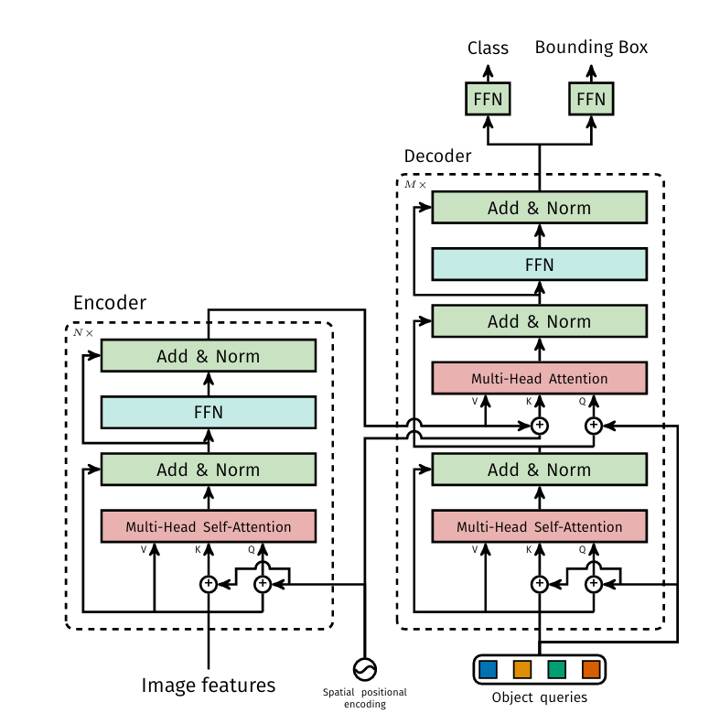
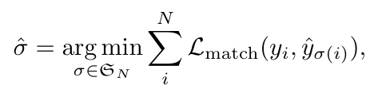

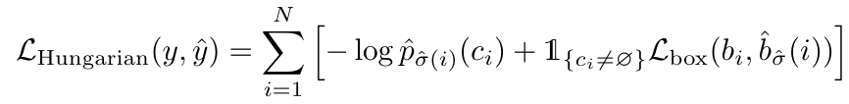



Method
기본 DETR 구조 및 loss
헝가리안 매칭 알고리즘
겹친 정도
좌표차이
Notes:
헷=모델의 예측값
헷 없는것=정답
Lbox​=λL1​∥bj​−b^i​∥1​+λgiou​(1−GIoU(bj​,b^i​)) =>match할때 giou사용
Softmax+cross entropy(classification loss) ->sigmoid Focal loss
L1+GIOU(box loss)->동일

Slide 15
Method
 | 기존 DETR | Deformable DETR
Feature Map | 단일 Feature Map | 멀티 scale Feature Map
Encoder | 기존 Self Attention | Deformable Attention
Decoder | 기존 Self Attention | 기존 Self Attention 유지
Decoder | 기존 Cross Attention | Deformable Attention
loss | 동일 | 거의 동일(클래스 loss만 FOCAL 변경)
Decoder의 Self Attention을 자신들의 Deformable Attention으로 바꾸지 못한 이유
Deformable Attention은 feature map을 필요로 함
하지만 decode의 input은 latent slot이므로 query,key,value 모두 latent slot으로 부터 나오므로 교체 불가
Decoder의 Self Attention을 한 output은 결국 object 쿼리 ( 인코더의 쿼리처럼 reference point 없음)
즉 Object query가 자기 reference point를 가지도록 변경 해줘야함
Object query 벡터(N,d) 를 linear projection을 통해 2차원값 (x,y)를 갖는 (N,2) 로 바꿔 줌
Multi scale에 적용하기 위해서 sigmoid를 통해[0,1] 범위로 정규화된 reference point를 구함
Notes:
N,d로 shape은 유지 ,2번을 하는거는 decode의 crossattention부분
Class loss를 구할때 detr은 object query가 100개이지만 deformable은 100->300 개로 늘림 즉 non object에 대한 클래스 불균형이 커지기 때문에 Focal loss 로 no-object 예측의 영향을 줄이자

Slide 16
Method
기본 DETR에서 bbox를 예측할때 (cx,cy,w,h)로 예측(절대값)
=>query가 아직 어디를 봐야할지 모를 때(초기) 박스 중심(cx,cy)를 한번에 보기 어려움
=>앞에서 말한 attention이 균일하여 gradient 모호해 수렴이 느려짐
Deformable DETR에서는 bbox를 예측할때 reference point p(px,py)를 이용
Detection head는 상대 offset Δ=(Δx,Δy,Δw,Δh)를 예측
최종 박스는(px+ Δx, py+ Δy,Δw,Δh)
기준점 근처에서 얼마나 이동할지만 찾으면 되므로 전체 공간에서 중심을 찾는 것보다 쉬움
=>학습 수렴을 가속시킴!!
Notes:
Cx,cy(중심 x,y좌표)

Slide 17

Method
앞에서 말한 Deformable DETR 특성으로 인해 빨라진 수렴 속도와,계산,메모리 사용량 덕분에
이전에 하지 못한 여러 가지 방법들을 적용 할 수 있음
1.Iterative Bounding Box Refinement
=>Decoder 레이어에서 Reference Point를 예측할때 이전 Decoder 레이어의 Reference Point를 이용하자
(d번째 decoder layer가 예측한 최종 bounding box)
2.Two-Stage Deformable DETR
1stage: 인코더에서 나온 feature map에 head를 붙여 proposal 예측
2stage: 1stage의 top-k proposal 들을 디코더에 바로 reference box로 사용 하여
위의 Iterative Bounding Box Refinement 실행
Notes:
앞의 내용과 비슷하게 이어집니다 decoder 층이 여러 개이면 다시 query가 object query로 들어가게 되는데 이때 object query에서 linear를 통해 다시 reference point를 구해서 들어가는 것이 아니라 이전 층의 예측한것이 그대로 reference point로 들어가게됩니다.
즉 Iterative Bounding Box Refinement의 처음 reference point또한 초기object query 에서 파생한것임 결국
이문제를 해결하기위해 더 나간게 two stage deformable detr을 통해 초기 reference point 또한 잡는다. K개는 쿼리 개수만큼 잡고 들어옴

Slide 18
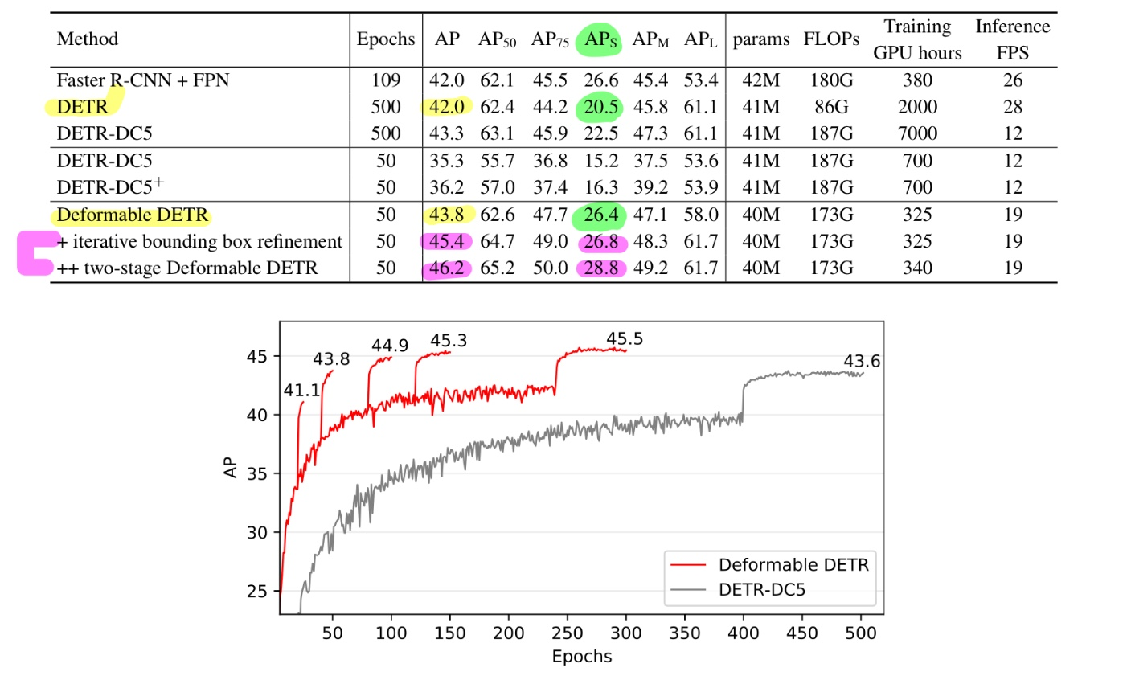
Experiments
Notes:
Detr-DC5(
기존 detr은 이전의 faster-RCNN+FPN과 같은 모델과 비슷한 성능을 내기위한 시간이 매우 오래 걸렸고, small object detection도 매우 성능이 낮았음
또한 detr에 대해 더 나아간 것드로 그렇게 성능이 좋지 않았음 반면 Deformable DETR은 COCO2017 val set을 이용하였을때 같은 성능을 내는데 1/10 에폭밖에 소요되지 않았고 성능이 더 높게 나왔음 심지어 deformable detr은 faster R-CNN+FPN이 적용된 모델과 비슷한 성능을 내기위해 더 적은 학습시간(25프로)으로 가능했음
추가적으로 앞에서 추가한 두가지 방법으로 deformable detr의 성능을 좀더 증가시킬수 있었음

Slide 19
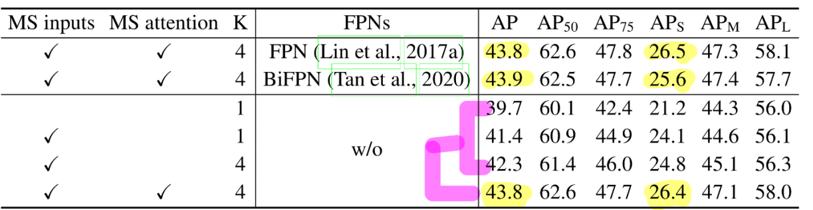
ABLATION STUDY ON DEFORMABLE ATTENTION
1.MS inputs : backbon의 멀티 스케일 feature 인코더에 입력 여부
2.MS attention : attention이 여러 스케일을 동시 참조 여부
3.K: 각 head에서의 Sampling point 수
4.FPN:Feature Pyramid Network 사용 여부
Notes:
Deformable DETR의 성능 향상은 단순히 multi-scale feature를 쓰거나 K를 늘린 결과가 아니라, ‘multi-scale deformable attention’이라는 설계 자체 덕분이다.

Slide 20
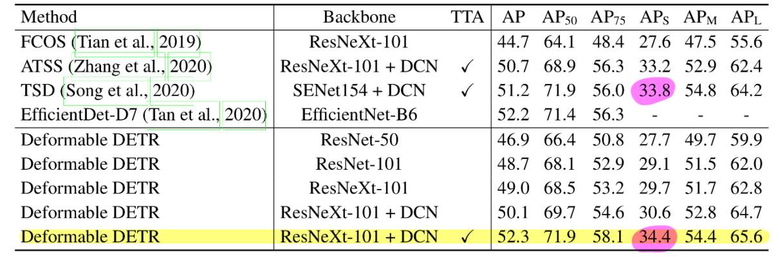
COMPARISON WITH STATE-OF-THE-ART-METHODS
다른 SOTA 모델들과 비교해도 성능이 비슷하게 좋음
Notes:
Tta= 테스트 추론할때도 데이터 증강을 적용

Slide 21
Conclusion
1.Deformable DETR은 end-to-end 객체 검출기이고 효율적이고 빠르게 수렴한다
=>실용적인 end-to-end 변형객체 검출기들에 대해 탐구 가능성 열음
2.Deformable DETR의 멀티스케일 deformable attention 모듈
=>이미지 feature map을 처리하는데 효율적인 메커니즘이다

